Slide 1

การจัดเก็บข้อมูลประกันคุณภาพ
อย่างมืออาชีพด้วยเอ๊กเซลล์
19 ตุลาคม – 5 พฤศจิกายน 2552
รุ่น 2 กำแพงแสน รุ่น 3-4 วิทยาเขตบางเขน
มหาวิทยาลัยเกษตรศาสตร์

Slide 2
วัตถุประสงค์การอบรม
เพื่อให้ผู้เข้าอบรมนำความรู้ไปปรับปรุงกระบวนการทำงานในหน่วยงาน
เพื่อให้ผู้เข้าอบรมสามารถออกแบบจัดเก็บข้อมูลอย่างมืออาชีพ
เพื่อให้ผู้เข้าอบรมสามารถสามารถจัดเตรียมรายงานเพื่อติดตามความก้าวหน้า หรือ สามารถจัดทำรายงาน ก.พ.ร. ได้อย่างมีประสิทธิภาพ และ ลดขั้นตอนการทำงาน
เพื่อให้ผู้เข้าอบรมสามารถจัดเตรียมข้อมูลพื้นฐาน และ นำข้อมูลโหลดเข้าสู่ฐานข้อมูลของ CHEQa (สกอ.)

Slide 3
เอกสารประกอบการอบรม
เอกสารบรรยาย การจัดเก็บข้อมูล (Power Point) เป็นอิเล็กทรอนิกส์ไฟล์
คู่มือการจัดเก็บข้อมูลประกันคุณภาพอย่างมืออาชีพด้วยเอ๊กเชลล์
เอกสารดาวน์โหลดได้ที่
  http://nilapat.cs.sci.ku.ac.th/~fscichj/qa/eQa/eQaTrain.htm

Slide 4
ไฟล์ประกอบการอบรม
RefDoc ไฟล์ กฎ ระเบียบ คู่มือประกันคุณภาพภายนอก ของ สกอ. มาตรฐานการศึกษา
Yreport ตัวอย่างรายงานประจำปี
TrainM1 สำหรับการจัดเก็บข้อมูล
TrainM2 สำหรับการจัดทำรายงาน

Slide 5
หัวเรื่องการอบรม
ความรู้เกี่ยวข้องประกันคุณภาพ ( 1.30 น.)
การออกแบบจัดเก็บข้อมูล
การใช้เอ๊กเชลล์ในการออกแบบเก็บข้อมูลดิบ
  ประเภทข้อมูล
  การสำเนา
  การจัดจอภาพ
  การใช้สูตร
  การเขียนโมดูลในการตรวจสอบข้อมูล
  การพิมพ์รายงานในเอ๊กเชลล์

Slide 6
หัวเรื่องการอบรม
การจัดทำรายงานสรุป
  รายงานประกอบการจัดทำรายงานประจำปี
  การจัดแบบประเมินคุณภาพ
  การจัดทำ Common Data เพื่อพร้อมโหลด CheQa Online
  การกระจายค่าใช้จ่ายส่วนกลาง
  รายงานเพื่อตรวจติดตาม ตามความต้องการ ก.พ.ร. และ สกอ. (ตามตัวบ่งชี้ 1.1)
  การเตรียมรายงานเพื่อการตรวจสอบ (การคัดกรอง)
การทำแผนภูมิ (3 ชั่วโมง)
การใช้เครื่องมืออื่น ๆ

Slide 7
ความรู้ที่เกี่ยวข้องกับประกันคุณภาพ
ภารกิจของมหาวิทยาลัย
ระเบียบ พ.ร.บ. ที่เกี่ยวข้อง

Slide 8
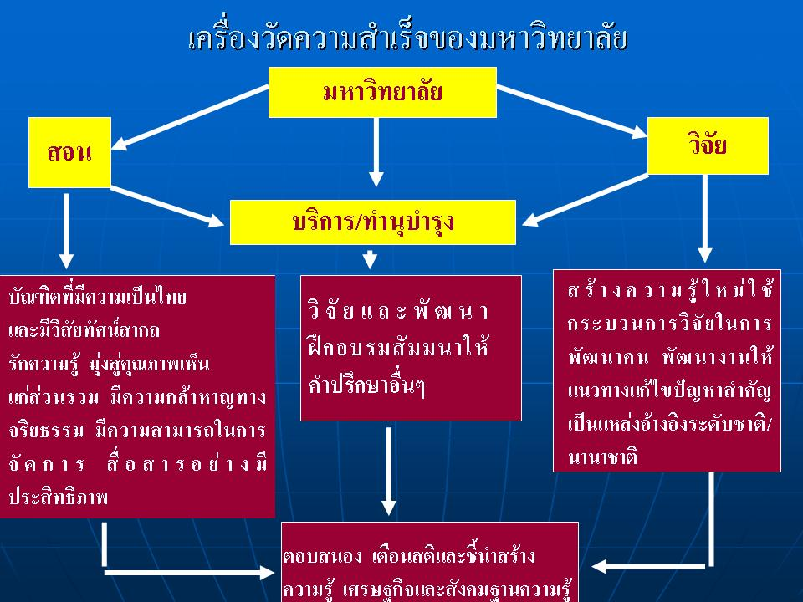
สมศ.

Slide 10
แนวทางและจุดมุ่งหมายหลักของการประกันภายใน
สมศ.
สกอ.
ก.พ.ร.
ประเมินคุณภาพภายนอก (EQA)
รายงานการประเมินต่อรัฐบาล หน่วยงานต้นสังกัด หน่วยงานที่เกี่ยวข้อง และสาธารณชน
รับรองมาตรฐาน
กำหนดมาตรฐานและเกณฑ์การปฏิบัติ
จัดระบบประกันคุณภาพ (IQA) และประเมินผลการจัดการศึกษา
ส่งเสริม สนับสนุนการยกระดับคุณภาพและมาตรฐาน
จัดทำคำรับรองปฏิบัติราชการ
ติดตาม ประเมินผลด้านประสิทธิผล คุณภาพการบริการ ประสิทธิภาพและการพัฒนา
เสนอผลประเมินและสิ่งจูงใจต่อ ค.ร.ม.
สกอ.
สถาบันอุดมศึกษา
รับผิดชอบจัดการศึกษาให้มีคุณภาพและได้มาตรฐาน
โดยจัดให้มีระบบประกันคุณภาพภายใน (IQA) เป็นส่วนหนึ่งของการปฏิบัติงานประจำตามปกติ
Internal QA

Slide 11
ระบบประกันคุณภาพภายในสถาบัน
ในระดับสถาบันการศึกษา
  ระบบคุณภาพการศึกษาต้องสอดรับกับข้อกำหนดของ สกอ. และ สมศ.
ระบบประกันคุณภาพของหน่วยงานสนับสนุน
  สถาบันการศึกษาควรมีระบบคุณภาพผลผลิตของงานสำหรับหน่วยงานสนับสนุน
  ขึ้นอยู่กับสถาบันการศึกษา

Slide 12
ระบบบริหารคุณภาพ
Quality Management System
KASETSART University Quality
Assurance System (KU.QA)
MODEL I
สำหรับคณะวิชา
MODEL II สำหรับสำนักสถาบันและหน่วยงานสนับสนุน
ตรวจสอบและประเมิน

Slide 13
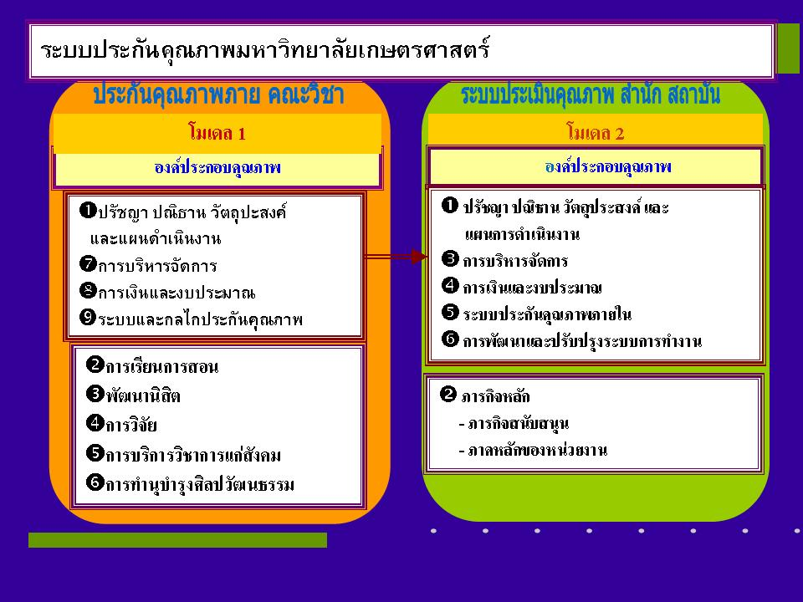

Slide 14
วงจรคุณภาพ
PDCA คิดขึ้นโดย Deming
Approach Deploy Learning Integration วงจรการประเมินกระบวนการตามเกณฑ์รางวัลคุณภาพแห่งชาติ

Slide 15
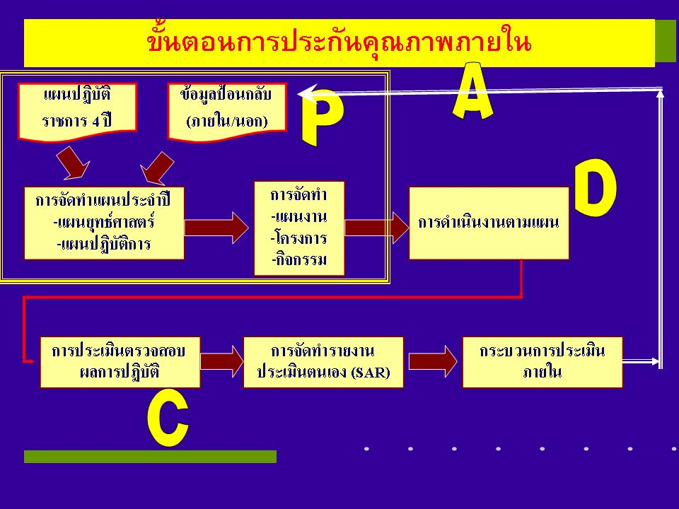

Slide 16
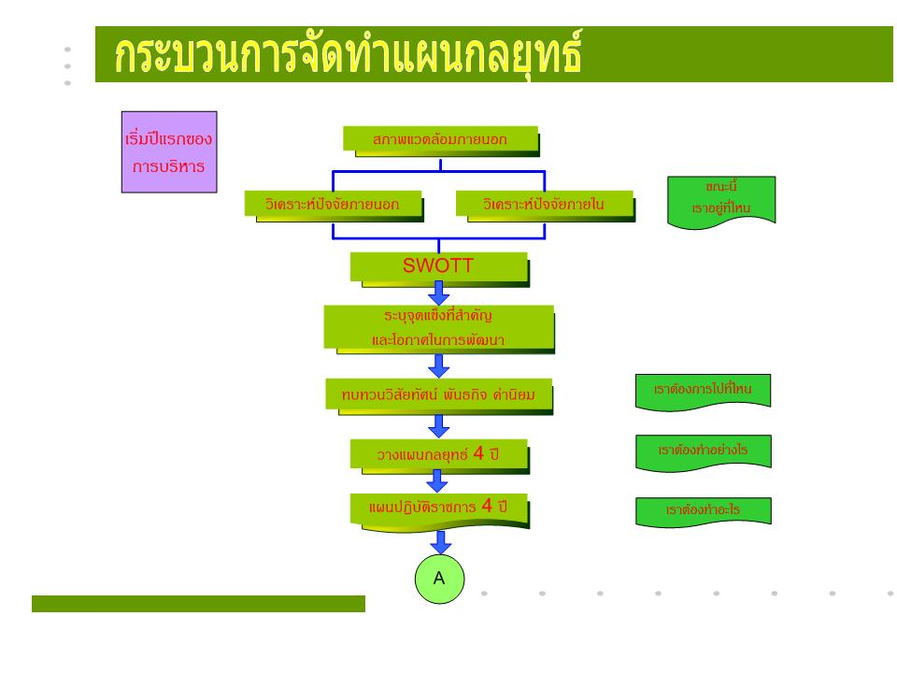

Slide 17
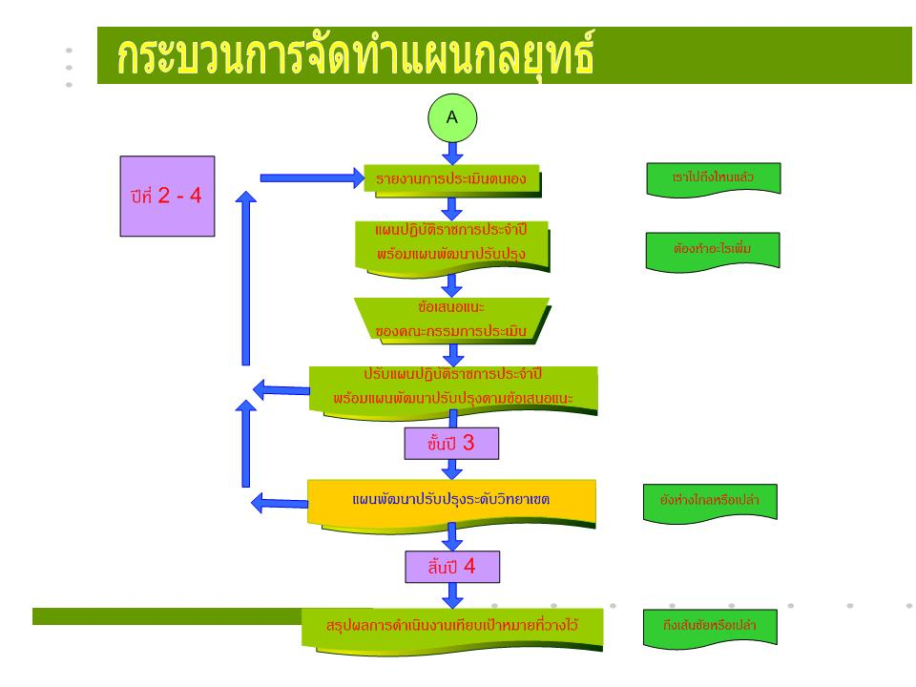

Slide 18



รายงานประจำปี
รายงาน
ประกันคุณภาพการศึกษา
  สรุปผลดำเนินงานของหน่วยงาน
  นำเสนอผลการดำเนินในรายละเอียด
ประเภทของรายงาน
ยังไม่ได้บังคับ
กพร.
รายงานทางการเงิน
รายงานผลการปฏิบัติราชการ (ก.พ.ร.)

Slide 19
การจัดทำแผนกลยุทธ์

Slide 20
แนวคิดในการจัดทำตัวบ่งชี้
ตัวบ่งชี้/ดัชนีชี้วัด (Key Performance Indicator)
  Key สำคัญที่สุดในกลุ่ม
  Performance ประสิทธิผล บรรลุ
  Indicator ตัววัด
การวัด กระบวนการกำหนดปริมาณ/จำนวน/ตัวเลข/ลำดับ/ระดับ เพื่อแทนคุณสมบัติของสิ่งของ
การประเมิน กระบวนการประมารแนวโน้มและทิศทาง โดยเทียบกับเกณฑ์ที่กำหนดขึ้น

Slide 21
ความสำคัญของดัชนีชี้วัด
เพื่อตรวจสอบสถานะ
เพื่อสื่อสารสถานะ
เพื่อยืนยันและจัดลำดับความสำคัญ
เพื่อตรวจสอบและติดตามความก้าวหน้า

Slide 22
ขั้นตอนในการสร้างตัวชี้วัด
กำหนดสิ่งที่จะวัด
หาปัจจัยหลักในการออกแบบดัชนีชี้วัด หาปัจจัยสู่ความสำเร็จ สะท้อนผลลัพธ์ขององค์กร
  มิติคุณภาพ
  มิติด้านปริมาณ
  มิติด้านต้นทุน
  มิติด้านเวลา
  มิติด้านความพึงพอใจ
  มิติด้านความปลอดภัย

Slide 23
ขั้นตอนในการสร้างตัวชี้วัด (2)
กำหนดตัวชี้วัด เช่น ร้อยละ อัตรา ค่าเฉลี่ย จำนวน ลำดับ (Order) ระดับ (Rate)
กลั่นกรองหาตัวชี้วัดหลัก
กำหนดผู้รับผิดชอบ
จัดทำนิยามของดัชนี

Slide 24
แนวคิดในการพัฒนาตัวบ่งชี้
องค์ประกอบที่ 1 กำหนดให้สถาบันการศึกษาต้องมีการกำหนดตัววัดเพื่อวัดความสำเร็จของแผน และ ต้องกำหนดให้ครบทุกภารกิจ
  จำนวนโครงการในแผนที่มีการดำเนินการ
  ร้อยละของโครงการและกิจกรรมที่ได้ดำเนินการ
  ร้อยละของโครงการที่มีการดำเนินการตามกำหนดระยะเวลา
จัดตัวชี้วัดแบบไหนดี
  Leading Indicator ??
  Lagging Indicator ??

Slide 25
แนวคิดในการออกแบบจัดเก็บข้อมูล
รวบรวมสารสนเทศที่ต้องใช้เพื่อการตัดสินใจ
  ข้อมูลพื้นฐาน ทั้ง สกอ. สมศ. และ ก.พ.ร.
  รายงานต่าง ๆ ที่เกี่ยวข้อง
  วิเคราะห์ความต้องการข้อมูลตามรายตัวบ่งชี้

Slide 26
ตัวอย่างตัวบ่งชี้
ตัวบ่งชี้ที่ 1.1 มีการกำหนดปรัชญาหรือปณิธาน ตลอดจนมีกระบวนการพัฒนากลยุทธ์ แผนดำเนินงาน และมีการกำหนดตัวบ่งชี้เพื่อวัดความสำเร็จของการดำเนินงานตามแผนให้ครบทุกภารกิจ-P1
เกณฑ์มาตรฐาน : ระดับ
มีการกำหนดปรัชญาหรือปณิธาน
มีกระบวนการพัฒนากลยุทธ์ แผนการดำเนินงานและแผนปฏิบัติการประจำปี ให้สอดคล้องกันและกันและสอดคล้องกับภารกิจหลักของสถาบัน ยุทธศาสตร์และแผนพัฒนาของชาติ
มีการกำหนดตัวบ่งชี้ของการดำเนินงาน และกำหนดเป้าหมายของแต่ละตัวบ่งชี้เพื่อวัดความสำเร็จของการดำเนินงาน
มีการดำเนินการตามแผนครบทุกภารกิจ
มีการติดตาม ตรวจสอบ และประเมินผลการดำเนินงานตามตัวบ่งชี้ อย่างน้อยปีละ 2 ครั้ง และรายงานผลต่อผู้บริหารและสภาสถาบัน
มีการวิเคราะห์ความสอดคล้องระหว่างกลยุทธ์ แผนการดำเนินงาน เป้าประสงค์ เป้าหมายกับยุทธศาสตร์และแผนพัฒนาของชาติ ตลอดจนสภาพการณ์ปัจจุบันและแนวโน้มในอนาคตอย่างสม่ำเสมอ
มีการนำผลการประเมินและผลการวิเคราะห์มาปรับปรุงกลยุทธ์และแผนการดำเนินงานอย่างต่อเนื่อง

Slide 27
ตัวบ่งชี้ที่ 2.1 มีระบบและกลไกการพัฒนาและบริหารหลักสูตร
เกณฑ์มาตรฐาน : ระดับ
มีระบบและกลไกการเปิดและปิดหลักสูตร
มีการกำหนดเป้าหมายการผลิตบัณฑิตทุกหลักสูตรในแผนการผลิตบัณฑิต
มีการเตรียมความพร้อมก่อนการเปิดหลักสูตรใหม่และการปรับปรุงหลักสูตรให้เป็นไปตามเกณฑ์มาตรฐานหลักสูตรทุกเรื่อง
มีการวิเคราะห์ข้อมูลการดำเนินการทุกหลักสูตรประจำปีการศึกษา เช่น ร้อยละของหลักสูตรที่ไม่เป็นไปตามเกณฑ์มาตรฐาน ร้อยละของ บทความจากวิทยานิพนธ์ที่ตีพิมพ์เผยแพร่ ร้อยละของบัณฑิตที่ทำงานตรงสาขา
มีการนำผลการวิเคราะห์ข้อมูลการดำเนินการหลักสูตรประจำปีการศึกษาไปปรับปรุงหลักสูตร และหรือปรับปรุงระบบและกลไกการบริหารหลักสูต
หลักสูตรที่เปิดสอนทุกหลักสูตรได้มาตรฐานตามเกณฑ์มาตรฐานทุกเรื่อง และมีการประกันคุณภาพหลักสูตรครบทุกประเด็นตามเกณฑ์มาตรฐานหลักสูตร
หลักสูตรระดับบัณฑิตศึกษาที่เน้นการวิจัย (ปริญญาโท เฉพาะ แผน (ก ) และ ปริญญาเอก ) ที่เปิดสอนมีจำนวนมากกว่าร้อยละ 50 ของ จำนวนหลักสูตรทั้งหมด

Slide 28
ตัวบ่งชี้ที่ 3.1 มีการจัดบริการแก่นักศึกษาและศิษย์เก่า
เกณฑ์มาตรฐาน : ระดับ
1. มีการสำรวจความต้องการจำเป็นของนักศึกษาปีที่ 1
2. มีการจัดบริการด้านสิ่งอำนวยความสะดวกที่เอื้อต่อการพัฒนาการเรียนรู้ของนักศึกษา
3. มีการจัดบริการด้านกายภาพที่ส่งเสริมคุณภาพชีวิตของนักศึกษา
4. มีการจัดบริการให้คำปรึกษาแก่นักศึกษา
5. มีบริการข้อมูลข่าวสารที่เป็นประโยชน์ต่อนักศึกษาและศิษย์เก่า
6. มีการจัดโครงการเพื่อพัฒนาประสบการณ์ทางวิชาชีพแก่นักศึกษาและศิษย์เก่า
7. มีการประเมินคุณภาพของการให้บริการทั้ง 5 เรื่องข้างต้นเป็นประจำทุกปี
8. นำผลการประเมินคุณภาพของการให้บริการมาพัฒนาการจัดบริการแก่นักศึกษาและศิษย์เก่า

Slide 29
ตัวบ่งชี้ที่ 3.2 มีการส่งเสริมกิจกรรมนักศึกษาที่ครบถ้วนและสอดคล้องกับคุณลักษณะของบัณฑิตที่พึงประสงค์
เกณฑ์มาตรฐาน : ระดับ
1. มีการจัดทำแนวทางส่งเสริมการจัดกิจกรรมที่สอดคล้องกับวิสัยทัศน์ของสถาบันและคุณลักษณะบัณฑิตที่พึงประสงค์ตามกรอบมาตรฐานคุณวุฒิระดับอุดมศึกษา
2. มีการส่งเสริมให้สถาบันและองค์การนักศึกษาจัดกิจกรรมนักศึกษาให้ครบทุกประเภท โดยอย่างน้อยต้องดำเนินการใน 5
ประเภท ดังนี้
- กิจกรรมวิชาการ
- กิจกรรมกีฬาและการส่งเสริมสุขภาพ
- กิจกรรมบำเพ็ญประโยชน์และรักษาสิ่งแวดล้อม
- กิจกรรมนันทนาการ
- กิจกรรมส่งเสริมศิลปวัฒนธรรม
3. มีกระบวนการติดตามและประเมินผลโครงการหรือกิจกรรม ทั้งที่จัดโดยสถาบันและองค์การนักศึกษาทุกสิ้นปีการศึกษา
4. มีการนำผลการประเมินไปปรับปรุงการจัดกิจกรรมเพื่อพัฒนานักศึกษาอย่างต่อเนื่อง

Slide 30
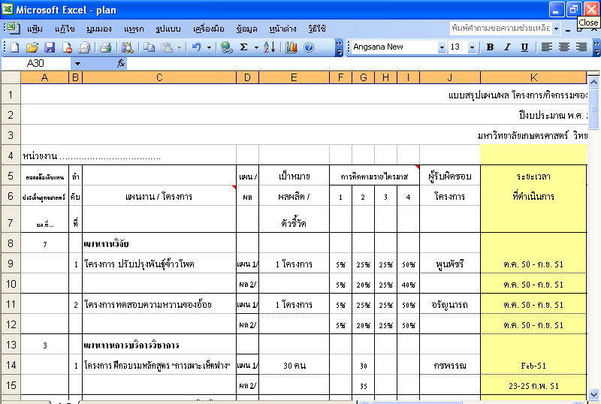
การออกแบบแผ่นงานเพื่อจัดเก็บข้อมูล

Slide 31
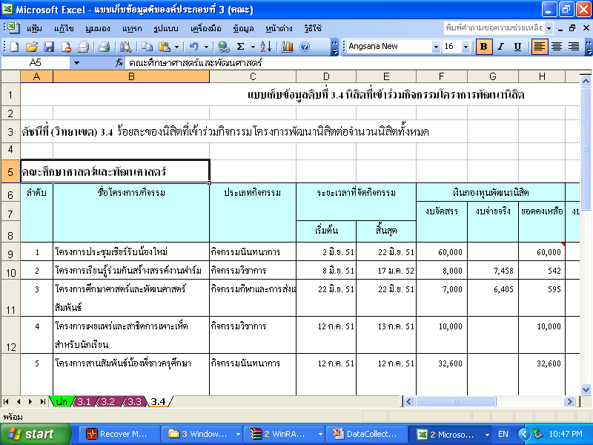

Slide 32
ออกแบบตารางเพื่อติดตามการปรับปรุงหลักสูตร
ศึกษาจากคู่มือ ประกันคุณภาพ

Slide 33
ออกแบบจัดเก็บกิจกรรมในการพัฒนานิสิต

Slide 34
ข้อมูลที่ต้องจัดเก็บประกอบด้วย
ภารกิจหลัก
  การเรียนการสอน (รวมการพัฒนานิสิต)
  การวิจัย
  การบริการวิชาการ
  การทำนุบำรุงศิลปวัฒนธรรม
ภารกิจสนับสนุน
  การจัดทำแผนกลยุทธ์
  การพัฒนาบุคลากร
  การเงินและงบประมาณ
  การบริหารจัดการ
  การประกันคุณภาพ

Slide 35
แผนภูมิที่แสดงผลการประเมินพร้อมผลลัพธ์

